Slide 1
SVG NAVIGATION FILE API
Autor : Laura Quimi

Slide 2
SVG
Es una aplicación para hacer dibujos, banners, gráficos, etc. tanto estáticos como animados.
Con SGV podemos hacer las mismas cosas que con canvas, sin embargo su forma de trabajar es diferente. Canvas crea los dibujos mediante píxeles SVG se crean los dibujos mediante gráficos vectoriales.
SVG es fácil de usar, usa el mismo lenguaje de etiquetas que usa HTML.
No se tiene que usar (en principio) javascript ni otro lenguaje diferente del HTML para incorporar figuras SVG en la página, ya que el XML es el lenguaje de base que utilizan tanto HTML como SVG.

Slide 3
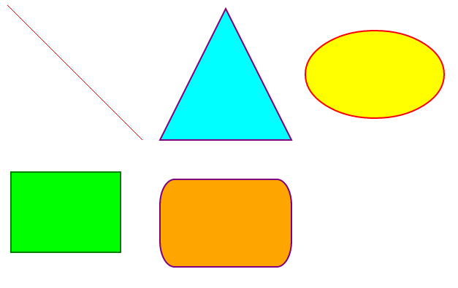
SVG
Ejemplo de figuras realizadas en SVG

Slide 4

La etiqueta "animateMotion"
Esta etiqueta permite hacer que un elemento se mueva siguiendo una ruta determinada.

Slide 5
La etiqueta "animateMotion"
<svg width="270" height="270">
<path id="ruta1" d="M50,180 c0,-200 100,-150 80,-50 s30,150 100,-70 m180,120 z"
fill="none" stroke="blue" stroke-width="3"/>
<ellipse cx="0" cy="-18" rx="25" ry="15" fill="orange" stroke="maroon" stroke-width="3">
<animateMotion dur="6s" rotate="auto" repeatCount="indefinite">
<mpath xlink:href="#ruta1" />
</animateMotion>
</ellipse>
</svg>

Slide 6
FILE API
Es una forma estándar de interactuar con archivos locales a través de la especificación del API de archivos.
Funciones disponibles:
File: Permite acceder a información de un fichero individual como es el nombre, el tamaño, el tipo o una referencia un manejador del fichero.
FileList: Permite las mismas acciones que File pero aplicadas a una lista de ficheros. Se utiliza cuando usamos un <input type="file" multiple>.
Blob: Permite cortar un fichero por rango de bytes.

Slide 7
FILE API
El API de archivos se puede utilizar, por ejemplo, para crear una vista previa en miniatura de imágenes mientras se envían al servidor o para permitir que una aplicación guarde una referencia de un archivo mientras el usuario está sin conexión. También se podría utilizar lógica de cliente para verificar si el tipo de un archivo subido coincide con la extensión del archivo o para restringir el tamaño de una subida.

Slide 8
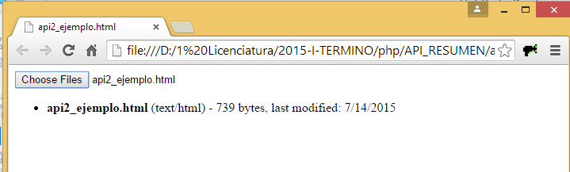
FILE API

Slide 9
Ejemplo FILE API
<input type="file" id="files" name="files[]" multiple />
<output id="list"></output>
<script>
function handleFileSelect(evt) {
var files = evt.target.files; // FileList object
// files is a FileList of File objects. List some properties.
var output = [];
for (var i = 0, f; f = files[i]; i++) {
output.push('<li><strong>', escape(f.name), '</strong> (', f.type || 'n/a', ') - ',
f.size, ' bytes, last modified: ',
f.lastModifiedDate.toLocaleDateString(), '</li>');
}
document.getElementById('list').innerHTML = '<ul>' + output.join('') + '</ul>';
}
document.getElementById('files').addEventListener('change', handleFileSelect, false);
</script>

Slide 10
NAVIGATION
El <nav> etiqueta define un conjunto de vínculos de navegación.
El elemento de navegación representa una sección de una página que enlaza a otras páginas o a partes dentro de la página: una sección con enlaces de navegación.
No todos los grupos de enlaces en una página deben estar en un elemento de navegación sólo las secciones que consisten en grandes bloques de navegación son apropiadas para el elemento de navegación.

Slide 11
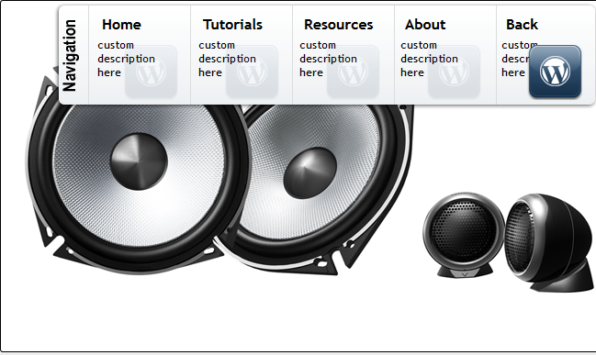
NAVIGATION

Slide 12
NAV_RESUMEN\source (5)\example107\index.html
NAV_RESUMEN\Ejemplo\index.HTML
NAV_RESUMEN\Ejemplo\index.HTML

